Slide 1
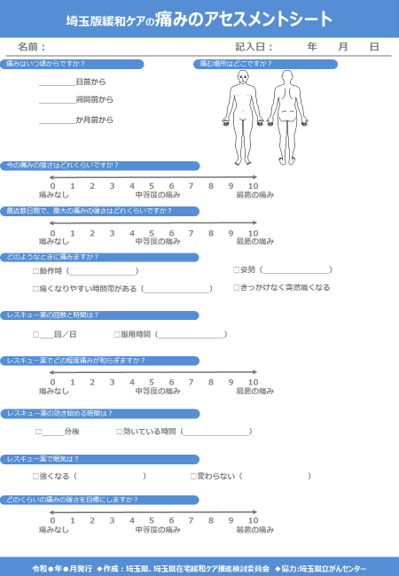
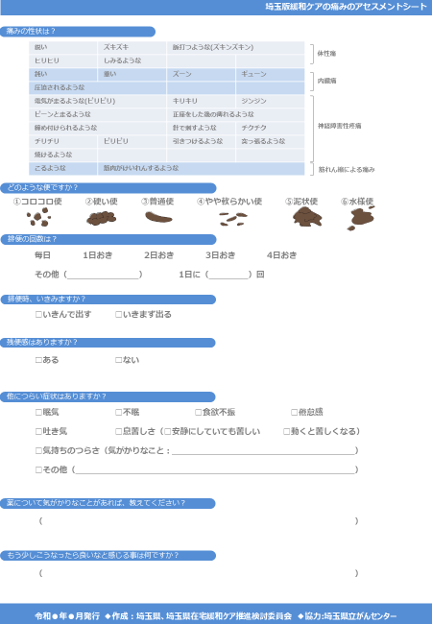
埼玉県版緩和ケアの
痛みのアセスメントシート
良い質問からわかる情報
痛みの場所
▶痛みの原因を推測する
（見て触る▶炎症や神経症状を確認）
場所ごとに評価
がん疼痛か非がん疼痛か、外部起因の有無など
▶痛みの原因を推測する
持続痛の有無
（レスキュー薬を使用している場合には、患者にレスキュー薬を使用した後に確認すると、今の痛みがレスキュー薬の影響下にあるか確認できる）
突出痛の有無、種類や病態、出現する時間帯
突出痛の頻度と持続時間も質問すると良い
▶治療方針に関わる
レスキュー薬使用者に定期的に質問
レスキュー薬が本当に患者の“救済”になっているか
▶救済になっていなければ、レスキュー薬の用量
調整または投与経路の変更などを行う
現状と目標の疼痛強度のギャップを把握し、
真の苦しみの度合いを知る
▶鎮痛薬の増量幅を検討する
▶疼痛治療の緊急度をキャッチし対応
治療目標の評価
痛みの場所
ごとに評価
痛みの性状
▶体性痛、内臓痛、神経障害性疼痛などを推測する
▶病態の変化を把握
便の性状、排便頻度、排便困難感
１日の便量も質問すると良い
▶便秘の過小評価を防ぐ
▶便秘治療薬に対する抵抗感を排除する
▶排便マネジメントの検討材料になる
全てのがん患者に定期的に確認
適時または定期的に確認
痛み以外の症状スクリーニング
▶治療やケアの方針にかかわる
患者さんの目標や大切にしていること
医療者に何を望んでいるかなど
治療に対する満足感などをキャッチ
▶必要に応じて、支援
▶患者さんの希望や目標、あるいは満足感を共有
することで信頼関係の向上につながる
症状緩和が維持されているとき確認

Slide 2
埼玉版緩和ケアの痛みのアセスメントシート
名前： 記入日： 年 月 日
痛みはいつ頃からですか？
痛む場所はどこですか？
日前から
週間前から
か月前から
今の痛みの強さはどれくらいですか？
0 1 2 3 4 5 6 7 8 9 10
痛みなし 中等度の痛み 最悪の痛み
最近数日間で、最大の痛みの強さはどれくらいですか？
0 1 2 3 4 5 6 7 8 9 10
痛みなし 中等度の痛み 最悪の痛み
どのようなときに痛みますか？
□姿勢（ ）
□きっかけなく突然痛くなる
□動作時（ ）
□痛くなりやすい時間帯がある（ ）
レスキュー薬の回数と時間は？
□ 回／日 □服用時間（ ）
レスキュー薬でどの程度痛みが和らぎますか？
0 1 2 3 4 5 6 7 8 9 10
痛みなし 中等度の痛み 最悪の痛み
レスキュー薬の効き始める時間は？
□ 分後 □効いている時間（ ）
レスキュー薬で眠気は？
□強くなる（ ） □変わらない（ ）
どのくらいの痛みの強さを目標にしますか？
0 1 2 3 4 5 6 7 8 9 10
痛みなし 中等度の痛み 最悪の痛み
令和５年２月発行 ◆作成：埼玉県、埼玉県在宅緩和ケア推進検討委員会 ◆協力:埼玉県立がんセンター

Slide 3






埼玉版緩和ケアの痛みのアセスメントシート
痛みの性状は？
鋭い | ズキズキ | 脈打つような(ズキンズキン)
ヒリヒリ | しみるような
鈍い | 重い | ズーン | ギューン
圧迫されるような
電気が走るような(ピリピリ) |  | キリキリ | ジンジン
ピーンと走るような |  | 正座をした後の痺れるような
締め付けられるような |  | 針で刺すような | チクチク
チリチリ | ピリピリ | 引きつけるような | 突っ張るような
焼けるような
こるような | 筋肉がけいれんするような
体性痛
内臓痛
神経障害性疼痛
筋れん縮による痛み
どのような便ですか？
①コロコロ便 ②硬い便 ③普通便 ④やや軟らかい便 ⑤泥状便 ⑥水様便
排便の回数は？
毎日 1日おき 2日おき 3日おき 4日おき
その他（ ） 1日に（ ）回
排便時、いきみますか？
□いきんで出す □いきまず出る
残便感はありますか？
□ある □ない
他につらい症状はありますか？
□眠気 □不眠 □食欲不振 □倦怠感
□吐き気 □息苦しさ（□安静にしていても苦しい □動くと苦しくなる）
□気持ちのつらさ（気がかりなこと： ）
□その他（ ）
薬について気がかりなことがあれば、教えてください？
（ ）
もう少しこうなったら良いなと感じる事は何ですか？
（ ）
令和５年２月発行 ◆作成：埼玉県、埼玉県在宅緩和ケア推進検討委員会 ◆協力:埼玉県立がんセンター

